Slide 1
大学计算机基础
Windows10+Office 2016
2.9 系统设置方法
主讲人
施金妹

Slide 2
系统设置方法
目录
如何打开系统信息窗口
1
系统信息的各项含义
2
如何打开设备管理器窗口
3

Slide 3
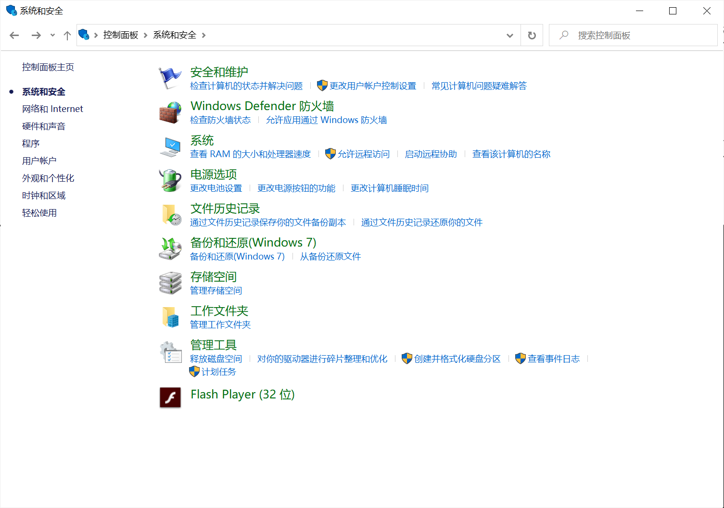
1.如何打开系统信息窗口
打开方式：在“控制面板”窗口中单击“系统和安全”选项，打开所示的系统窗口。
“控制面板”中的“系统和安全”将计算机系统的各部分资源集中管理，对系统的设置将直接影响到计算机的性能和安全。

Slide 4
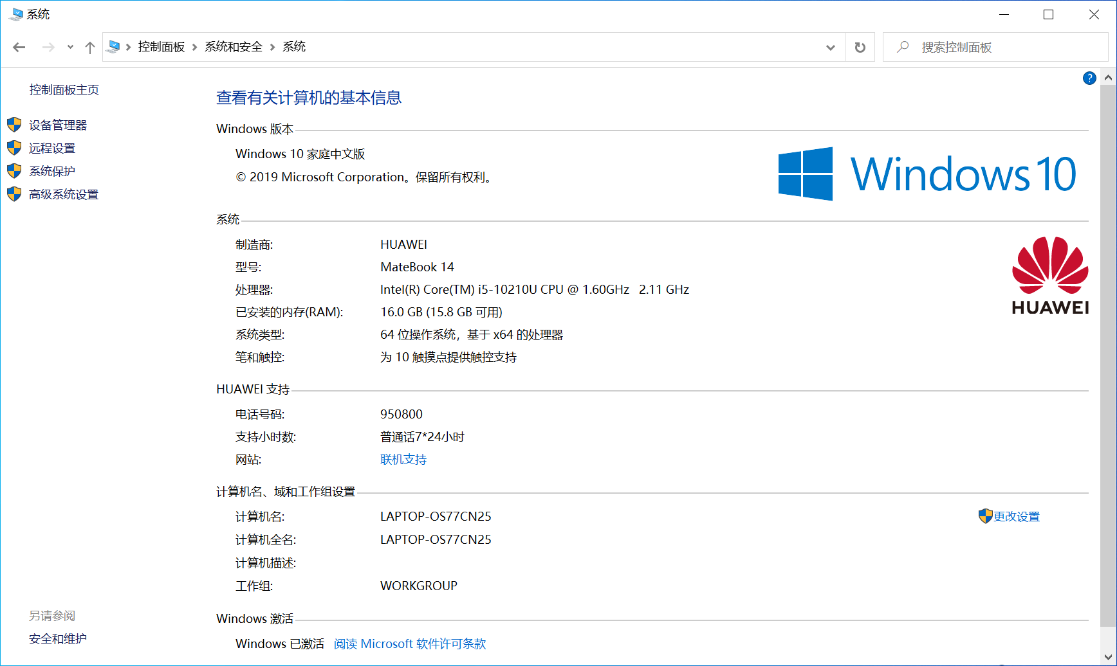
2.系统信息的各项含义
显示计算机上安装的Windows版本号。
显示本机的制造商型号以及系统的处理器、内存、操作系统类型、用于显示的笔或触控输入情况。

Slide 5
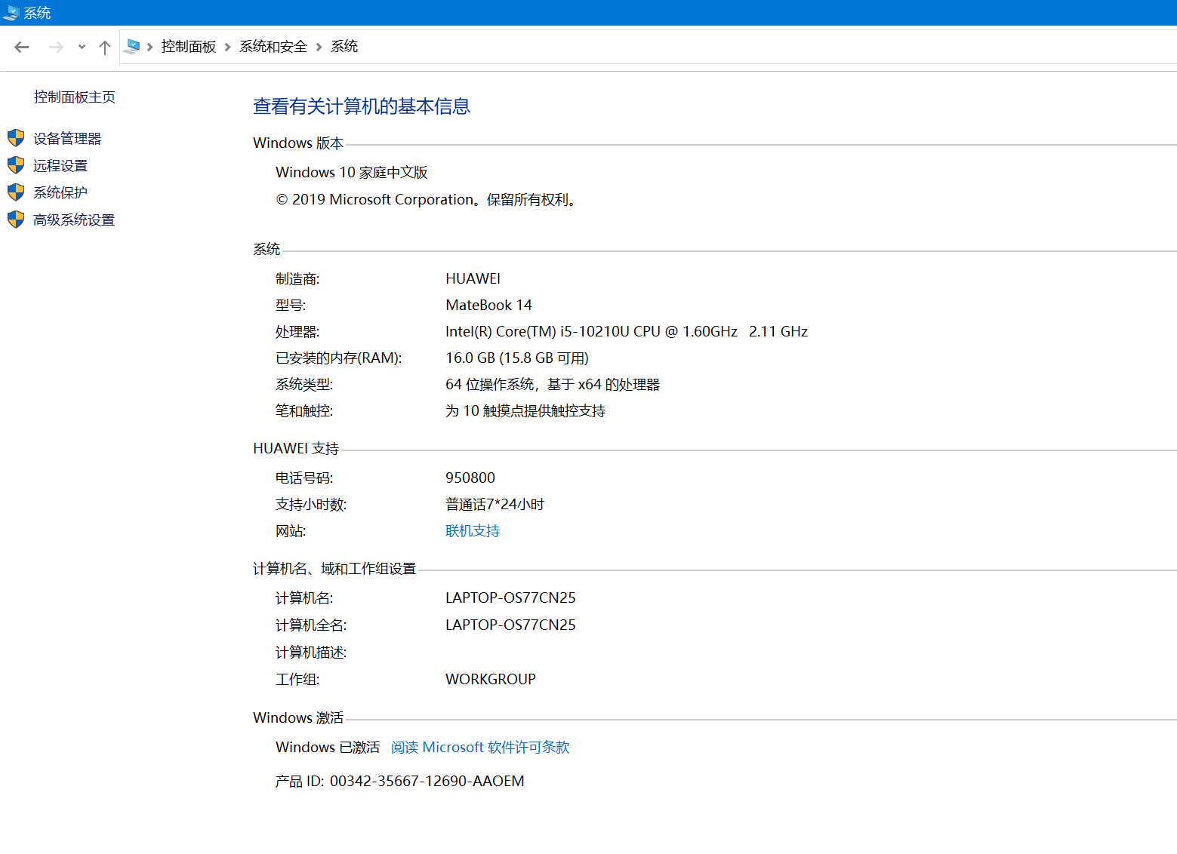
2.系统信息的各项含义
显示计算机名、域和工作组的相关信息。
显示本机注册的Windows产品ID，该ID号是在安装时输入的。

Slide 6
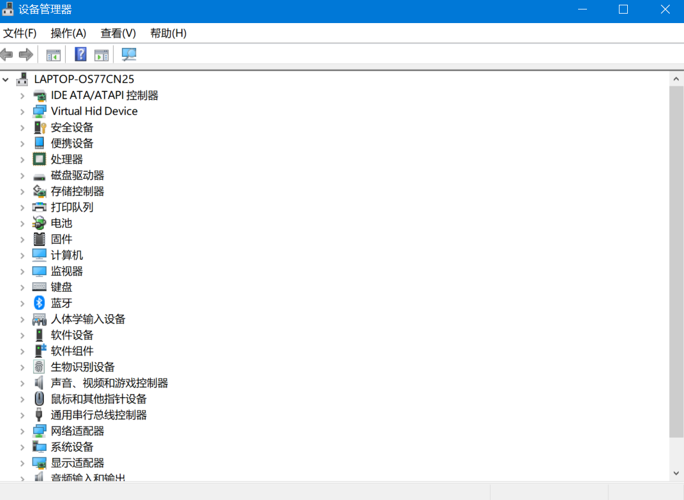
3.如何打开设备管理器窗口
单击“系统”信息窗口左侧导航窗格中的“设备管理器”选项，可打开“设备管理器”窗口，单击某一需查看属性的硬件设备，将显示出计算机上的该硬件配置文件列表。

Slide 7
“控制面板”中的“系统和安全”选项将计
算机系统的各部分资源集中管理。

